Slide 1
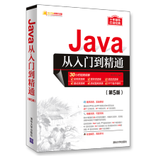
Java应用开发
3.5 学分 56 学时
2019/09 计算机与软件工程学院 开课
第03章
Java语言基础
Notes:
課程名稱：Java应用开发，屬於專業拓展課程，3.5 學分 56 學時，講課 56 學時。
教科書：Java从入门到精通
作 者：明日科技 編著
出版社：清华大學出版社
要掌握并熟练应用Java 语言，就需要对Java 语言的基础进行充分的了解。本章对Java 语言基础进行了比较详细的介绍，初学者应该对本章的各小节仔细的阅读、思考。

Slide 2

授课教师：
淮阴工学院
应用技术学院
陶志行
tau1039@163.com
Notes:
授课教师：
淮阴工学院
应用技术学院
陶志行

Slide 3



第03章 Java 语言基础 章节大纲
3.1 基本数据类型
3.2 常量与变量
3.3 代码注释与编码规范
3.4 数据类型转化
3.5 运算符号
Notes:
第03章 Java语言基础 章节大纲
3.1 基本数据类型
3.2 常量与变量
3.3 数据类型转化
3.4 运算符号
3.5 小结

Slide 4




3.1 Java 基本数据类型
Java 数据类型
基本数据类型
整数类型
byte (8 bit, -128 ~ 127 )
short (16 bit, -32,768 ~ 32,767 )
int (32 bit, -2,147,483,648 ~ 2,147,483,647 )
long (64 bit, -9,223,372,036,854,775,808 ~ 9,223,372,036,854,775,807 )
浮点数类型
float (32 bit) 例：3.14159F
double (64 bit) 例：3.14159[D]
第一个 bit 位置用来记录符号，0：正数；
1：负数。
在默认情况下，小数都被看作 double，若使用 float 类型小数，则需要在小数后面添加 F 或 f。
可以使用后缀 d 或 D 来明确表明这是一个 double 类型数据。
Notes:
Java基本数据类型
基本数据类型
整数类型
byte (8 bit, -128 ~ 127 )
short (16 bit, -32,768 ~ 32,767 )
int (32 bit, -2,147,483,648 ~ 2,147,483,647 )
long (64 bit, -9,223,372,036,854,775,808 ~ 9,223,372,036,854,775,807 )
第一个 bit 位置用来记录符号，0：正数；1：负数。
浮点数类型
float (32 bit) 例：3.14159f
double (64 bit) 例：3.14159d
在默认情况下，小数都被看作 double，若使用 float 类型小数，则需要在小数后面添加 F 或 f。
可以使用后缀 d 或 D 来明确表明这是一个 double 类型数据。

Slide 5
3.1 Java 基本数据类型
字符类型
Char (16 bit) 例：‘a‘、'+‘、'我‘、'5'
布尔类型(又称逻辑类型)
Boolean (1 bit) 只有两个值：true 和 false
引用数据类型
数组[]、类(class)、抽象类(abstract class)、接口(interface)、枚举(enum)、注解@interface、...
Notes:
字符类型
Char (16 bit) 例：‘a‘、'+‘、'我‘、'5‘
布尔类型(又称逻辑类型)
Boolean (1 bit) 只有两个值：0 (false) 和 1 (true)
引用数据类型
数组[]、类(class)、抽象类(abstract class)、接口(interface)、枚举(enum)、注解@interface、...

Slide 6
3.2 常量与变量
常量
常量指的是程序运行过程中，不会再次改变的值。
常量的作用
1.固定的值：代表计算过程中经常用到的值，便于程序计算。 如：圆周率 3.1415926.....。
2.用来代表特定含义。如：UP、DOWN、LEFT、RIGHT 分别用 1, 2, 3, 4 代表 上、下、左、右 四个方向。
Notes:
常量
常量代表是程序运行过程中，不能再次改变的值。
常量的作用
1.固定的值：代表计算过程中经常用到的值，便于程序计算。如：圆周率 3.1415926.....。
2.用来代表特定含义。如：UP、DOWN、LEFT、RIGHT 分别用 1, 2, 3, 4 代表 上、下、左、右 四个方向。

Slide 7
3.2 常量与变量
什么样的值算是常量?
1.固定不变的值是常量，如：1、3.14、‘a’、true。 (可以认为所有基本数据类型的值固定不变，是常量)
2.特殊的常量 “abc” ---> String，String 是一个引用数据类型，它的值很特殊，可以简单的视为常量。
3.自己创建的空间 存储一个值，让他固定起来，不能改变。如：final int UP = 1;
Notes:
什么样的值算是常量?
1.固定不变的值是常量，如：1、3.14、‘a’、true。 (可以认为所有基本数据类型的值固定不变，是常量)
2.特殊的常量 “abc” ---> String，String 是一个引用数据类型，它的值很特殊，可以简单的视为常量。
3.自己创建的空间 存储一个值，让他固定起来，不能改变。如：final int UP = 1；

Slide 8
3.2 常量与变量
变量
变量指的是程序执行过程中它的内容是可以改变的。
变量是一个内存空间(小容器)，变量空间里面只能存储一个内容(基本数据值或引用数据)，变量空间在创建(声明)的时候，必须指定数据类型、变量空间的名字。
变量如何创建/声明？
数据类型 变量名字 [ 赋值 ];
例：byte a;
short b;
int c;
long d;
float e;
double f;
char g;
boolean h;
string i;
例：byte a = 1;
short b = 2;
int c = 3;
long d = 4;
float e = 5.6;
double f = 7.8;
char g = 'a‘;
boolean h = true;
String i = "abc";
Notes:
变量
变量指的是程序执行过程中它的内容是可以改变的。
变量是一个内存空间(小容器)，变量空间里面只能存储一个内容(基本数据值或引用数据)，变量空间在创建(声明)的时候，必须指定数据类型、变量空间的名字。
变量如何创建/声明？
数据类型 变量名字 [ 赋值 ];
例：byte a;
short b;
int c;
long d;
float e;
double f;
char g;
boolean h;
string i;
例：byte a = 1;
short b = 2;
int c = 3;
long d = 4;
float e = 4.5;
double f = 6.7;
char g = 'a‘;
boolean h = true;
String i = "abc";

Slide 9
3.2 常量与变量
创建变量也是需要注意命名的问题
变量命名的规则
字母 (大小写敏感)
数字 (0 ~ 9不允许开头)
符号(英文符号 _ $)
中文(不推荐)
变量命名的规约
类 名：首字母大写，如果两个以上的单词，所有首字母都大写。 例如：SuperPerson
变量名：首字母小写，如果两个以上的单词，之后的首字母大写。 例如：superPerson (遵循驼峰式命名规约)
为了增强程序的可读性，所有名字需要见名知义。
Notes:
创建变量也是需要注意命名的问题
变量命名的规则
字母 (大小写敏感)
数字 (0 ~ 9不允许开头)
符号(英文符号 _ $)
中文(不推荐)
变量命名的规约
类 名：首字母大写，如果两个以上的单词，所有首字母都大写。例如：SuperPerson
变量名：首字母小写，如果两个以上的单词，之后的首字字母大写。例如：superPerson (遵循驼峰式命名规约)
为了增强程序的可读性，所有名字需要见名知义。

Slide 10
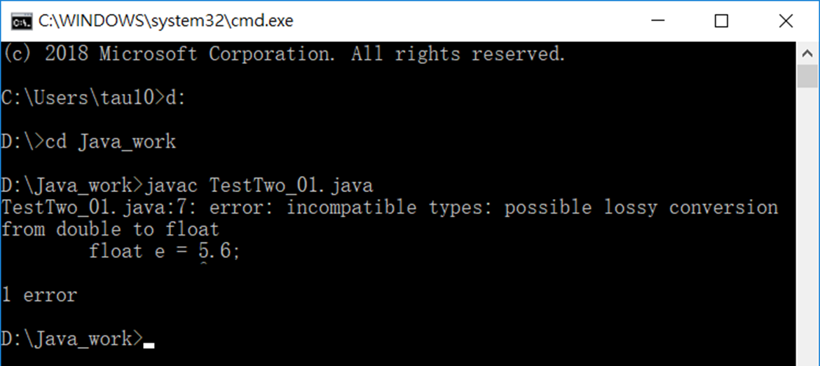
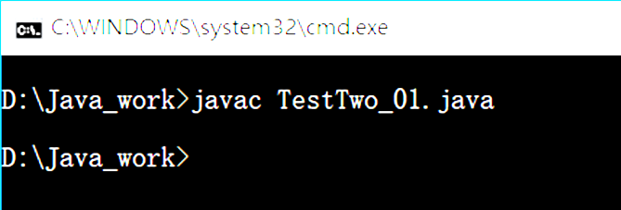
3.2 常量与变量
注意：变量是一个空间，可以只创建空间，里面不存放内容。
变量空间创建后是没有默认的内容(空的)。
空的变量空间不能拿来使用，编译会报错。
public class TestTwo_01{
public static void main(String[] args){
byte a = 1;
short b = 2;
int c = 3;
long d = 4;
float e = 5.6F;
double f = 7.8;
char g = 'a';
boolean h = true;
String i = "abc";
}
}
public class TestTwo_01{
public static void main(String[] args){
byte a = 1;
short b = 2;
int c = 3;
long d = 4;
float e = 5.6;
double f = 7.8;
char g = 'a';
boolean h = true;
String i = "abc";
}
}
Notes:
注意：变量是一个空间，可以只创建空间，里面不存放内容。
量空间创建后是没有默认的内容(空的)。
空的变量空间不能拿来使用，编译会报变错。

Slide 11

问题思考
public class TestTwo_00{
public static void main(String[] args){
byte x;
x = 1;
}
}
上述 Java 代码编译执行，计算机底层内存架构和运作原理为何？
1. x 是什么? 存在哪儿?
2. 1 是什么? 存在哪儿?
3. = 是什么? 做了什么?
Notes:
问题思考
public class TestTwo_00{
public static void main(String[] args){
byte x;
x = 1;
}
}
上述 Java 代码编译执行，计算机底层内存架构和运作原理为何？
1. x 是什么? 存在哪儿?
2. 1 是什么? 存在哪儿?
3. = 是什么? 做了什么?

Slide 12
3.2 常量与变量
public class TestTwo_00{
public static void main(String[] args){
byte x; //声明一个变量空间，空间的名字是 x，空间内要求存储的数据类型是 byte 整数
x = 1; //将一个 1 赋值到 x 空间内进行存储
}
}
Notes:
问题思考说明

Slide 13
3.2 常量与变量
Java 程序执行，计算机底层内存架构和运作原理
内存
硬盘
硬盘上创建了一个源文件 TestTwo_00.java
JVM 开辟内存空间
TestTwo_00.java
将TestTwo_00.java源文件编译为字节码文件 TestTwo_00.class
栈内存
堆内存
方法区(所有元素只有一份不能改变)
Javac TestTwo_00.java
变量空间存储在栈内存中
常量缓冲区(常量池)
1
TestTwo_00.class
常量存储在常量缓冲区
默认值：整数 (int 32 bit)
浮点数 (double 64 bit)
byte x
方法区(类模板)
TestTwo_00类模板(映射)
Java TestTwo_00
1
在内存的空间执行指令 创建变量空间、赋值
类加载器 ClassLoader从硬盘中的字节码文件中将信息加载到内存中
main(){
byte x;
x = 1;
}
静态元素区
执行，将硬盘上的TestTwo_00.class内容 加载到内存里
Notes:
问题思考说明
Java 程序执行，计算机底层内存架构和运作原理

Slide 14
3.3 代码注释与编码规范
代码注释
在程序代码中适当地添加注释可以提高程序的可读性和可维护性。好的编码规范可以使程序更易阅读和理解。
注释中的文字 Java 编译器不进行编译，所有代码中的注释文字对程序不产生任何影响。Java 语言提供了 3 种添加注释的方法，分别为
单行注释：“//” 为单行注释标记，从符号 “//” 开始直到换行为止的所有内容均作为注释而被编译器忽略。
多行注释：“/* */” 为多行注释标记，符号 “/*” 与 “*/” 之间的所有内容均为注释内容。注释中的内容可以换行。
文档注释：“/** */” 为文档注释标记。符号 “/**” 与 “*/” 之间的内容均为文档注释内容。当文档注释出现在声明 (如类的声明、类的成员变量的声明、类的成员方法声明等) 之前时，会被 Javadoc 文档工具读取作为 Javadoc 文档内容。
Notes:
代码注释与编码规范
代码注释
程序代码中适当地添加注释可以提高程序的可读性和可维护性。好的编码规范可以使程序更易阅读和理解。
注释中的文字 Java 编译器不进行编译，所有代码中的注释文字对程序不产生任何影响。Java 语言提供了 3 种添加注释的方法，分别为
单行注释：“//” 为单行注释标记，从符号 “//” 开始直到换行为止的所有内容均作为注释而被编译器忽略。
多行注释：“/* */” 为多行注释标记，符号 “/*” 与 “*/” 之间的所有内容均为注释内容。注释中的内容可以换行。
文档注释：“/** */” 为文档注释标记。符号 “/**” 与 “*/” 之间的内容均为文档注释内容。当文档注释出现在声明 (如类的声明、类的成员变量的声明、类的成员方法声明等) 之前时，会被 Javadoc 文档工具读取作为 Javadoc 文档内容。

Slide 15
3.3 代码注释与编码规范
编码规范
在学习开发的过程中要养成良好的编码习惯，因为规整的代码格式会给程序的开发与日后的维护提供很大方便。在此对编码规则作了以下总结：
每条语句要单独占一行，一条命令要以分号结束。
在声明变量时，尽量使每个变量的声明单独占一行。
在 Java 代码中，关键字与关键宇间如果有多个空格，这些空格均被视作一个。
对于关键的方法要多加注释，这样有助于阅读者了解代码结构。
善用缩进增加代码可读性。
Notes:
编码规范
在学习开发的过程中要养成良好的编码习惯，因为规整的代码格式会给程序的开发与日后的维护提供很大方便。在此对编码规则作了以下总结：
在声明变量时，尽量使每个变量的声明单独占一行。
在 Java 代码中，关键字与关键宇间如果有多个空格，这些空格均被视作一个。
对于关键的方法要多加注释，这样有助于阅读者了解代码结构。
善用缩进增加代码可读性。

Slide 16
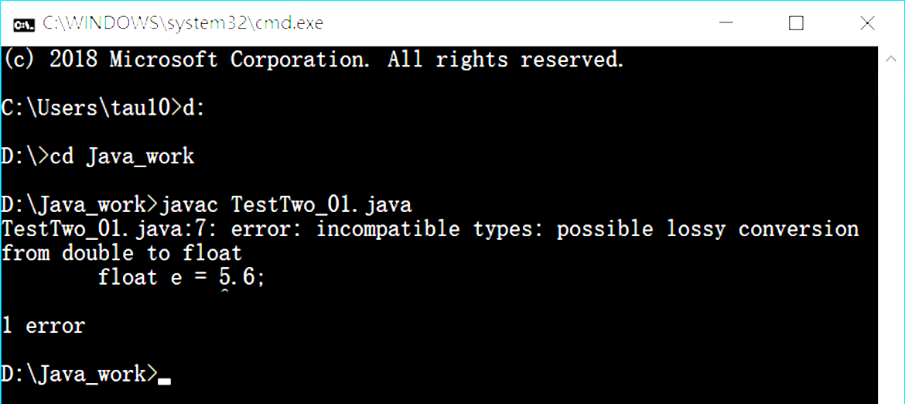
3.4 数据类型转化
类型转换是将一个值从一种类型更改为另一种类型的过程。
从低比特位数类型向高比特位数类型的转换，系统将自动转换。
把高精度的变量值赋给低精度的变量时，必须使用强制类型转换运算。
例：
public class TestTwo_01{
public static void main(String[] args){
byte a = 1;
short b = 2;
int c = 3;
long d = 4;
float e = 5.6;
double f = 7.8;
char g = 'a';
boolean h = true;
String i = "abc";
}
}
声明变量时需要注意的问题
float x = 5.6F；
//如果超过 int 的取值范围 2147483647
long y = 2147489999L;
Notes:
数据类型转化
类型转换是将一个值从一种类型更改为另一种类型的过程。
从低比特位数类型向高比特位数类型的转换，系统将自动转换。
把高精度的变量值赋给低精度的变量时，必须使用强制类型转换运算。

Slide 17
3.4 数据类型转化
数据类型之间的转化问题
同种数据类型之间可以直接进行赋值操作
int a = 1; int b = a;
float x = 3.4F; float y = x;
不同数据类型之间的赋值则有转化问题
同种大数据类型之间才能发生转换
基本数据类型和基本数据类型之间，可以直接转换(自动 强制)
引用数据类型和引用数据类型之间，可以直接转换(自动 上/下转型)
基本数据类型和引用数据类型之间，不可以直接转换(间接透过包装类)

Slide 18
3.4 数据类型转化
数据类型之间的转化问题
大数据类型一致(指的是同为基本数据类型或同为引用数据类型)条件下
小数据类型相同(指的是同为整数或者同为浮点数)
大空间变量可以直接存储小空间的数据
byte a = 1; //自动类型转化 int b = a; //自动类型转化
float x = 3.4F; double y = x; //自动类型转化
小空间变量不可以直接存储大空间的数据(需要强制类型转换)
如果转换的过程中数值范围超过边界，可能会有损失。

Slide 19
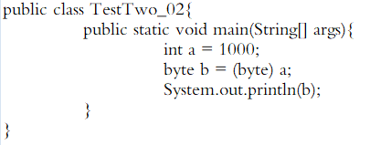
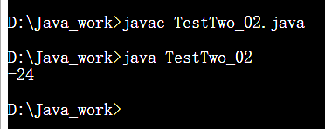
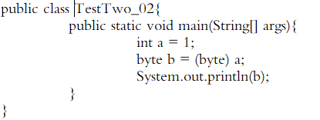
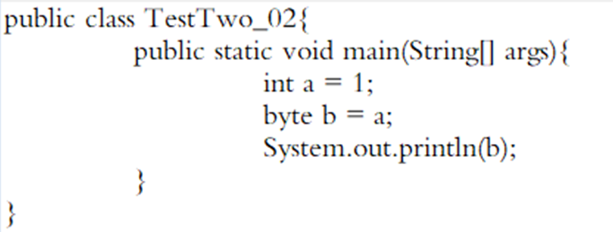
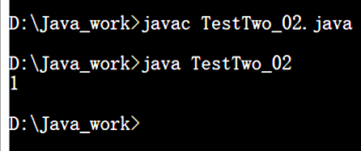
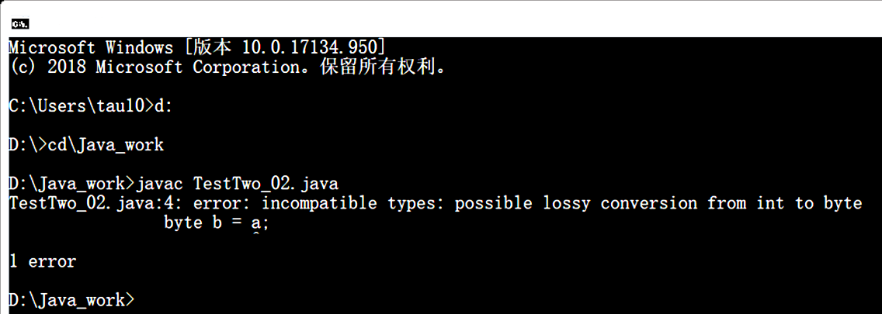
3.4 数据类型转化
int a = 1; byte b = (byte) a; //强制类型转化
00000000 00000000 00000000 00000001 (只保留最后 8 bit位)
int a = 1000; byte b = (byte) a; //强制类型转化
00000000 00000000 00000011 11101000 (-24)
正数 负数
原码 00011000 10011000
反码 00011000 11100111 (除正负号位不变外，其余取反)
补码 00011000 11101000 (反码加 1)
计算机中不管是正数还是负数，存储的形式都是以补码形式来存储。

Slide 20
3.4 数据类型转化
数据类型之间的转化问题
小数据类型不同
整数-浮点数
从精确程度比较，浮点数精确程度高于整数，可以直接存放整数，任何一个浮点型都可以直接存放一个整型；反之，需要强制类型转化。
int a = 1; float b = a; //自动类型转化
float a = 1.0F; int b = (int) a; //强制类型转化

Slide 21
3.4 数据类型转化
数据类型之间的转化问题
整数-字符
每一个字符都对应一个 Unicode 码，例如 a → 97。
Char x = ‘a’; int y = x; //自动类型转化，y 储存的值为 97
int x = 97; char y = (char) x; //强制类型转化，y 储存的值为 ’a’
布尔类型
布尔类型很特殊，不能与其他基本类型之间发生转化。

Slide 22
问题思考
类型转换是将一个值从一种类型更改为另一种类型的过程。
从低比特位数类型向高比特位数类型的转换，系统将自动转换。
把高精度的变量值赋给低精度的变量时，必须使用强制类型转换运算。
从高比特位数类型向低比特位数 类型转换呢？
Notes:
问题思考
类型转换是将一个值从一种类型更改为另一种类型的过程。
从低比特位数类型向高比特位数类型的转换，系统将自动转换。
把高精度的变量值赋给低精度的变量时，必须使用强制类型转换运算
从高比特位数类型向低比特位数类型转换呢？

Slide 23
3.5 运算符号
栈内存
堆内存
方法区
Java 运算符，用来指明对于操作数据的运算方式。
按照操作数据的数目分类
单目 a++;
双目 a + b;
三目 (a>b) ? x : y;
按照运算的功能分类 (算术、赋值、关系、逻辑、位(bit)运算)
算术运算：+ - * / %(取余 取模) ++(自增) --(自减)
int x = 1 ;
x = x + 1 ; // x 空间内的值，自己增加了 1
x++; // x 空间内的值，自增 1
++x; // 对于 x 空间内的值来讲，都是一致，最终的结果都自增了 1
栈内存执行流程
int x = 1;
x = x + 1;
常量缓冲区
1
1
+
1
方法区
int x
1
2
静态元素区

Slide 24
3.5 运算符号
int x = 1 ;
int y = x++; // ++在后，先赋值，后自增
x++; // 相当于 x = x + 1; 将 x 变量空间的内容先取出，常量区取出 1 // 进行计算，再次存回 x 空间
栈内存
堆内存
方法区
(应该先进行计算，后赋值)
常量缓冲区
栈内存
堆内存
方法区
x 在做值交换的时候，会产生一个临时的副本空间(备份)。++在变量的前面则先自增后备份； ++在变量的后面则先备份后自增； 最后会由副本空间内的值赋给对应的变量。
栈内存执行流程
int x = 1;
int y = x++;
常量缓冲区
方法区
1
int y
一律由副本空间 进行赋值
1
栈内存中的副本空间 运算完毕立即回收
静态元素区
方法区
ｘ'(副本空间)
x++ 先备份后自增
1
int x
静态元素区
1
2

Slide 25
问题思考
int a = 1;
int b = 1;
for(int i = 1; i <=100; i++){ // 循环结构
a = a++;
b = ++a;
}
上列程序运行后 a = ? b =?
a = 1 b = 2
Notes:
问题思考
类型转换是将一个值从一种类型更改为另一种类型的过程。
从低比特位数类型向高比特位数类型的转换，系统将自动转换。
把高精度的变量值赋给低精度的变量时，必须使用强制类型转换运算
从高比特位数类型向低比特位数类型转换呢？

Slide 26
问题思考
int m = 1;
int n = 2;
int num = m+++++n-n-----m+n-----m;
上列程序运行后
m = ? n = ? num = ?
m = 0 n = 1 num = 2
Notes:
问题思考
类型转换是将一个值从一种类型更改为另一种类型的过程。
从低比特位数类型向高比特位数类型的转换，系统将自动转换。
把高精度的变量值赋给低精度的变量时，必须使用强制类型转换运算
从高比特位数类型向低比特位数类型转换呢？

Slide 27
3.5 运算符号
赋值运算
= 赋值符号，将 = 右边的内容(值、引用)存入 = 左边的变量空间内。
+= -= *= /= %=
int x = 1;
x += 10; // 相当于 x = x + 10;
int x = 1;
x += 2; // 3
int x = 1;
x = x + 2; // 3
x += 2 为赋值运算
x = x + 2 为表达式运算 赋值须强制转化
byte x = 1;
x += 2;
byte x = 1;
x = x + 2;
x = (byte)(x + 2);
//常量 1 为 32 bit，赋值时自动转化
//x+2 运算时自动类型提升，赋值时自动转化
//编译报错
//类型从 int 转化成 byte 可能有损失

Slide 28
3.5 运算符号
关系(比较)运算
> >= < <= != == (对象 instanceof 类)
1. 区分 = 和 == 区别
= 为赋值符号，将 = 后面的结果(值 or 引用)存入 = 左边的变量空间内。
== 为比较符号，比较 == 前面和 == 后面的元素(值 or 引用)是否一致。
2. 比较运算符的最终结果是什么?
boolean → true 或 false
范例：
(3>2) → true; (3>4) → false; (3==4) → false
(3>=2) → true (3>=4) → false; (3!=4) → true

Slide 29
3.5 运算符号
逻辑运算
& (逻辑与 AND) | (逻辑或 OR) ^ (逻辑异或 ExclusiveOR) ! (逻辑非 NOT)
&& (短路与) || (短路或)
逻辑运算符前后连接的两个表达式结果应该为 boolean 数据类型。
 & 逻辑与，可以理解为中文 “和” 或 “并且” 的意思，& 前后两个条件必须同时满足，最终结果才为 true。
 | 逻辑或，可以理解为中文的 “或者” 的意思，| 前后两个条件只要有一个满足，最终结果就为 true。
 ^ 逻辑异或，前后两个表达式只要结果不相同，最终结果就为 true。
 ! 逻辑非，可以理解为中文 “不” 或 “非” 的意思，是将原来的结果取反。

Slide 30
3.5 运算符号
 && 短路与
所谓短路与，指的是当 && 前面的比较表达式结果为 false 时，会发生短路；如果发生了短路情况，&& 之后的所有比较表达式的计算则不处理，性能会比逻辑与好。
& 逻辑与和 && 短路与，从执行的最终结果来看没有任何区别。
短路与不一定能提高运行的性能，只有当 && 前面为 false 的时候才会发生短路，性能才会提高。
 || 短路或
所谓短路或，指的是当 || 前面的比较表达式结果为 true 时，会发生短路；如果发生了短路情况，|| 之后的所有比较表达式的计算则不处理，性能会比逻辑或好。

Slide 31
3.5 运算符号
位(bit)运算
& (按位与) | (按位或) ^ (按位异或) ~ (按位取反)
<< (按位左位移) >> (按位右位移) >>> (按位右位移(无符号))
按照二进制比特位个别进行对应的逻辑运算。
范例：3 ^ 5 = ?
1. 将 3 和 5 转化成二进制表示形式
2. 竖着按照对应位置进行逻辑计算 (1 → true 0 → false)
3. 将计算后的二进制结果转化为十进制
00000011
⊕ 00000101
00000110 → 6
十进制 0 1 2 3 4 5 6 7 8 9 表示形式：39
二进制 0 1 表示形式：00100111
八进制 0 1 2 3 4 5 6 7 表示形式：047
十六进制 0 1 2 3 4 5 6 7 8 9 A B C D E F 表示形式：0X27

Slide 32
3.5 运算符号
范例：~ 6 = ?
6 -6
原码 00000000 00000000 00000000 00000110 10000000 00000000 00000000 00000110
反码 00000000 00000000 00000000 00000110 11111111 11111111 11111111 11111001
补码 00000000 00000000 00000000 00000110 11111111 11111111 11111111 11111010
计算机中不管是正数或负数，存储的形式都是以补码形式来存储。
注意：反码是一种表示形式，取反是一个计算过程(每一个位置都取反)。
取反后为补码 11111111 11111111 11111111 11111001
反码 11111111 11111111 11111111 11111000
原码 10000000 00000000 00000000 00000111 → -7

Slide 33
3.5 运算符号
范例：6 << 2 = ?
将 00000000 00000000 00000000 00000110 左移 2 个比特位
000000 00000000 00000000 0000011000 → 24
比特位左移 2 位，相当于乘以 2 的位移次幂 ( 此例为 2² )。
范例：6 >> 1 = ?
将 00000000 00000000 00000000 00000110 右移 1 个比特位
000000 00000000 00000000 0000000011 → 3
比特位左移 2 位，相当于乘以 2 的负位移次幂 ( 此例为 2⁻¹ )。

Slide 34
3.5 运算符号
范例：-6 >>> 1 = ?
将 11111111 11111111 11111111 11111010 右移 1 个比特位
?1111111 11111111 11111111 11111101
>> 运算，比特位右移 1 位，正负符号位置保留原正负号 (此例填 1)。
11111111 11111111 11111111 11111101 → -3
>>> 运算，比特位右移 1 位，正负符号位置不保留正负号一律填 0。
01111111 11111111 11111111 11111101 → 很大的整数

Slide 35
问题思考
1. 请说明 & 和 && 的区别
2. 请以最有效率的方式计算 2*8 的结果
3. int a = 1;
int b = 2;
如何将两个变量的值进行互换？
a = 1 b = 2
Notes:
问题思考
类型转换是将一个值从一种类型更改为另一种类型的过程。
从低比特位数类型向高比特位数类型的转换，系统将自动转换。
把高精度的变量值赋给低精度的变量时，必须使用强制类型转换运算
从高比特位数类型向低比特位数类型转换呢？

Slide 36
问题参考说明
1. 请说明 & 和 && 的区别。
& 可以视为逻辑运算，也可以视为位运算；&& 只能当作逻辑运算使用。
如果两个符号都当作逻辑运算符来使用时候，如下区别：
(1) & 前后两个条件都是 true，最终结果就是 true；
(2) 短路与 && 正常情况下和逻辑与 & 执行结果是一致；当前面条件为 false 的时候，发生短路则不在处理后面的条件比较，直接给定最终结果 false。
2. 请以最有效率的方式计算 2 * 8 的结果。
以 2 * 8 而言，运用位运算最有效率，2 的二进制左位移 3 位(即 2 << 3)相当于 2 乘以 2 的 3 次幂，结果为 16。
a = 1 b = 2
Notes:
问题思考
类型转换是将一个值从一种类型更改为另一种类型的过程。
从低比特位数类型向高比特位数类型的转换，系统将自动转换。
把高精度的变量值赋给低精度的变量时，必须使用强制类型转换运算
从高比特位数类型向低比特位数类型转换呢？

Slide 37
问题参考说明
方式二
int a = 1;
int b = 2;
a = a + b; //a空间存储的是两个元素之和, b没有变化
b = a - b; //利用两个元素和减原来的b, 剩下是原来的a, 赋值给b
a = a - b; //利用两个元素和减原来的a, 剩下原来的b, 赋值给a
//优点是不需额外内存空间；
//缺点在于，较不容易理解，加法运算可能会产生值的越界。
3. int a = 1;
int b = 2;
如何将两个变量的值进行互换？
//方式一：采用一个中间变量空间
int a = 1;
int b = 2;
int c = a;
a = b;
b = c;
//优点是容易理解，值不会越界；
//缺点在于需要额外的内存空间。
方式三：采用一个数按位异或同一个数两次, 其值不会改变
int a = 1;
int b = 2;
a = a ^ b; //a=异或中间值 (即 1^2)
b = a ^ b; //b=异或中间值按位异或b (即 1^2^2)==1
a = a ^ b; //a=异或中间值按位异或b (即 1^2^1)==2
//优点是不需额外内存空间，值不会越界；缺点是不容易理解。
a = 1 b = 2
Notes:
问题思考
类型转换是将一个值从一种类型更改为另一种类型的过程。
从低比特位数类型向高比特位数类型的转换，系统将自动转换。
把高精度的变量值赋给低精度的变量时，必须使用强制类型转换运算
从高比特位数类型向低比特位数类型转换呢？

Slide 38

THANK YOU
Do you have any
question?
FOR YOUR ATTENTION

